Slide 1
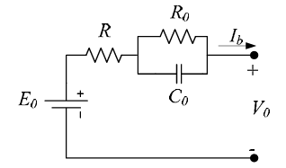
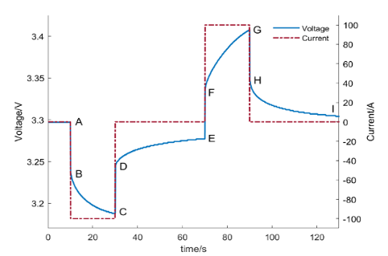
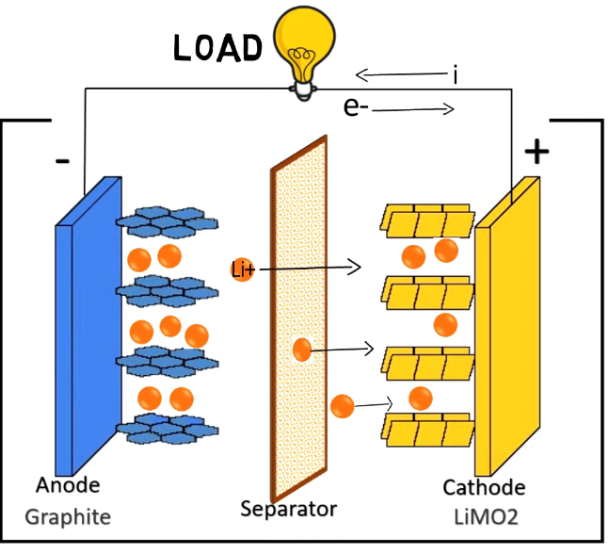
Trả lời câu hỏi
Tại sao có mô hình Thevenin?
Phân cực Polarization)
Mô hình Thevenin
Dòng, áp trong thực nghiệm
Phân cực điện hóa: do sự trễ trong các phản ứng hóa học
Phân cực nồng độ: Do các ion cần thời gian khuếch tán sang điện cực còn lại
…
Quá trình xả
Notes:
Khi có dòng điện chạy qua, các phản ứng hóa học không thể diễn ra ngay lập tức, dẫn đến điện áp thay đổi chậm theo thời gian.

Slide 2
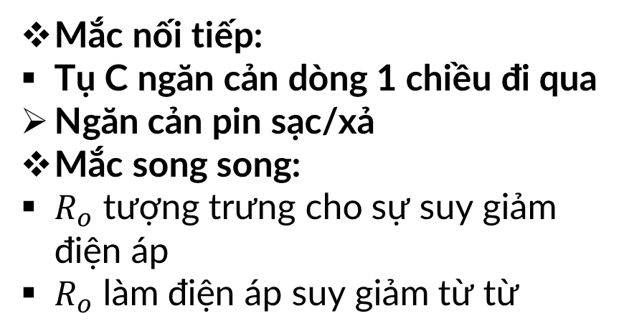
Trả lời câu hỏi
Tại sao RC song song mà không phải nối tiếp
Mắc nối tiếp:
Tụ C ngăn cản dòng 1 chiều đi qua
Ngăn cản pin sạc/xả
Mắc song song:
$R_{o}$ tượng trưng cho sự suy giảm điện áp
$R_{o}$ làm điện áp suy giảm từ từ
Mô hình Thevenin

Slide 3
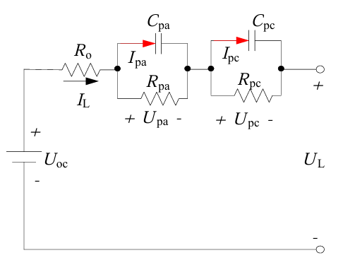
Trả lời câu hỏi
Tại sao mắc nhiều nhánh RpCp nối tiếp lại tăng độ chính xác cho mô hình
Các hiện tượng phân cực có thời gian khác nhau:
Mỗi nhánh RpCp​ mô phỏng một hằng số thời gian khác nhau để phản ánh từng quá trình phân cực này.
Mô hình DP

Slide 4
Reference
[1] Battery Management Systems Volume I Battery Modeling Gregory L. Plett
[2] Modeling and Simulation of Lithium-ion BatteryConsidering the Effect of Charge-Discharge StateYin Jin et al 2021 J. Phys.: Conf. Ser. 1907 012003
[3] Evaluation of Lithium-Ion Battery Equivalent Circuit Models for State of Charge Estimation by an Experimental Approach Hongwen He *, Rui Xiong and Jinxin Fan

Slide 5
Thank you!

